Slide 1


Slide 2




Est-il possible d’être heureux ?
Sujet 6

Slide 3
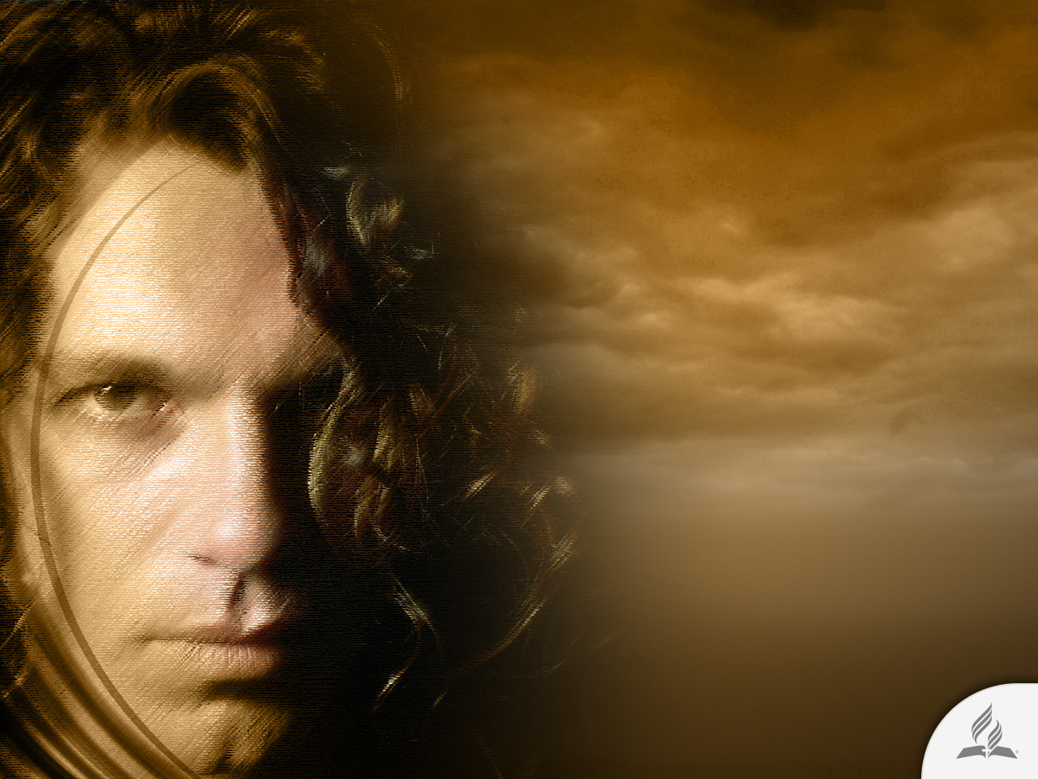
Il avait tout pour être heureux
Michael Hutchence, leader du groupe INXS au sommet de sa carrière professionnelle, semblait satisfait. Quand soudain, le 22 novembre 1997, le monde s’ébahit en apprenant la nouvelle du suicide de l’étoile australienne.
L’autopsie révéla qu’avant de se pendre, Hutchence, avait ingéré une forte dose d'alcool, de cocaïne et d’antidépresseurs. La police trouva le corps nu, sans vie, dans une chambre d'hôtel, avec une ceinture au cou attachée au dispositif automatique de fermeture de la porte.

Slide 4
Il avait tout pour être heureux
Le conseiller de presse du groupe, Shawn Deacon, commenta que les grands artistes ont en général un côté obscur.
Sa représentante, Martha Troup, assura que « Michael était un homme heureux, ou avait au moins tout pour l’être. »
Les déclarations de Deacon et Troup impressionnent par leur apparente incohérence. Le premier parle « d’un côté sombre» dans la vie de l’artiste. La seconde prétend « qu’il avait tout pour être heureux ».
Un homme « qui avait tout pour être heureux » pouvait-il porter en lui « un côté sombre » qui le conduisit au suicide ?

Slide 5

Qu'est-ce que le bonheur ?

Slide 6
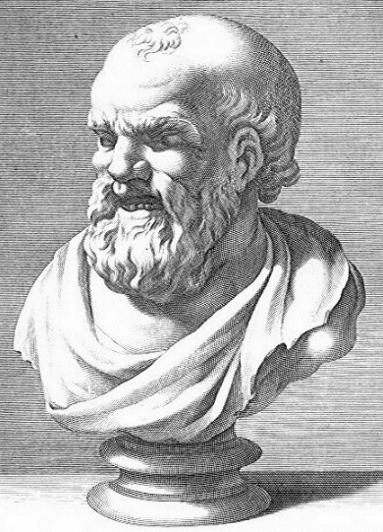
Qu'est-ce que le bonheur ?
Tout au long de l’histoire, des philosophes, écrivains, psychologues et théologiens ont essayé de définir le bonheur.
Démocrite, qui vivait au IVe siècle avant Jésus-Christ, disait que le « bonheur et le malheur sont dans l’âme ».
Épictète enseignait que « le bonheur et le désir ne peuvent cohabiter ».
Il se référait au bonheur comme à quelque chose d’impossible à atteindre.

Slide 7
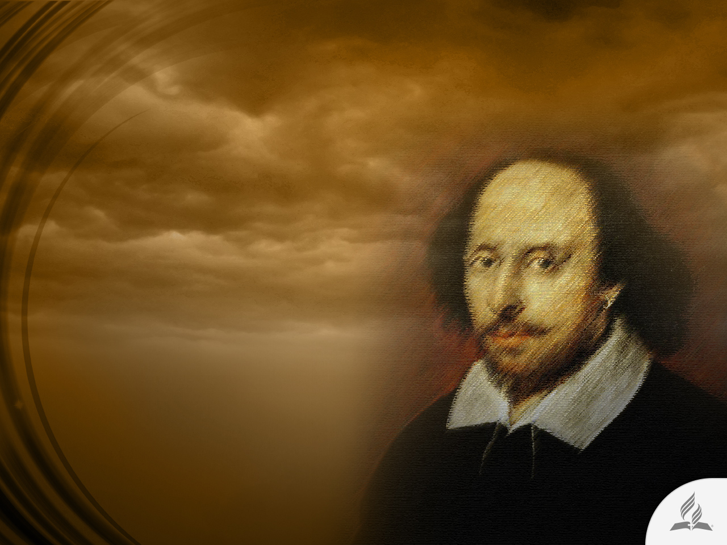
Pouvons-nous atteindre le bonheur ?
Shakespeare disait qu’il est amer de contempler le bonheur à travers les yeux de quelqu’un d’autre.
Il croyait comme Épictète que le bonheur réside en soi.

Slide 8
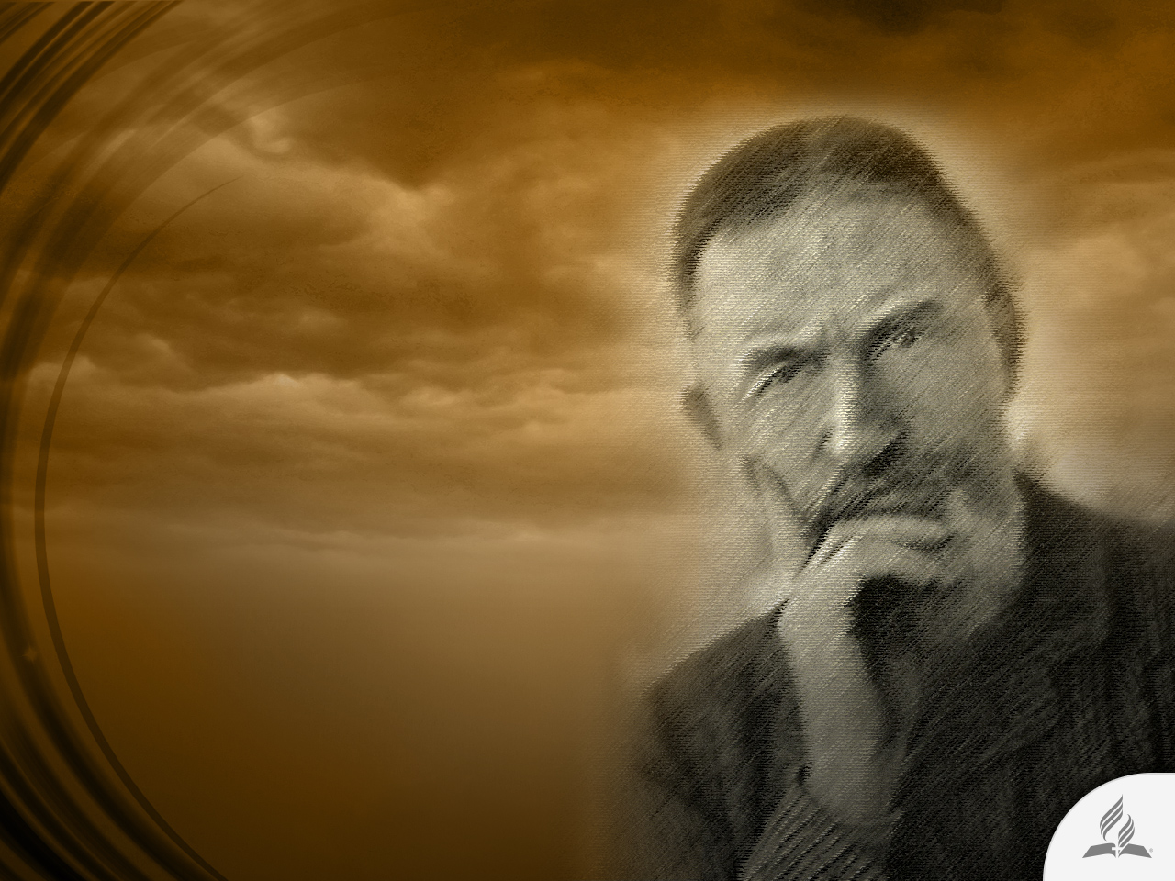
Le bonheur est-il une simple utopie ?
George Bernard Shaw argumentait que personne ne pourrait supporter une vie de bonheur parfait parce que cela ferait de la terre un enfer.
Il considérait le bonheur comme une simple utopie.

Slide 9
Tous aspirent au bonheur
Finalement, qu’est-ce que le bonheur ? Comment le reconnaître lorsqu’il passe à côté de nous ? Comment y parvenir ? Pouvons nous en donner à nos êtres chers ?
Mais, d'une façon ou d’une autre, la vérité est que nous désirons tous être heureux. Tout ce que l’homme fait, il le conçoit instinctivement, mû par le désir d’être heureux.
Personne ne se marie pour être malheureux ! Connaissez-vous quelqu’un qui cherche un emploi qui le rende malheureux ? Personne ne va à l’université parce qu’il est avide de malheur.

Slide 10

HUIT SECRETS POUR UNE VIE ÉPANOUIE

Slide 11

Le bonheur est une décision personnelle
Ces dernières années, les psychologues et thérapeutes spécialisés dans l’auto-assistance et le dépassement personnel ont beaucoup écrit sur le bonheur.
Presque tous concordent sur le fait que le bonheur est quelque chose qui se trouve en nous.

Slide 12

1. Être fort et ne rien laisser vous détruire.

Slide 13

2. Accepter de valoir davantage que les biens qui vous entourent, que le poste que vous occupez ou que vous voulez obtenir.

Slide 14

3. Apprendre des coups de la vie.

Slide 15

4. Être un peu meilleur chaque jour.

Slide 16

5. Profiter de chaque instant comme si c’était le dernier, sans se préoccuper de la trace laissée.

Slide 17

6. Prendre chaque décision avec calme et bon sens.

Slide 18
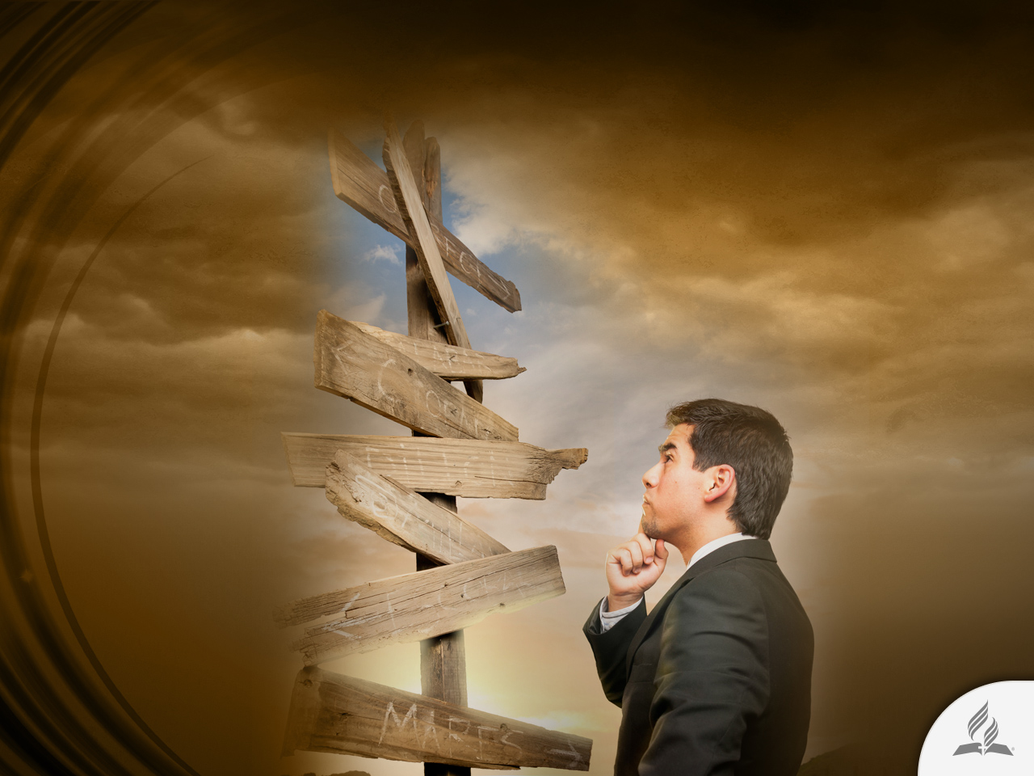
7. Peser chaque acte avant de le réaliser, être maître de tout ce que l’on fait.

Slide 19
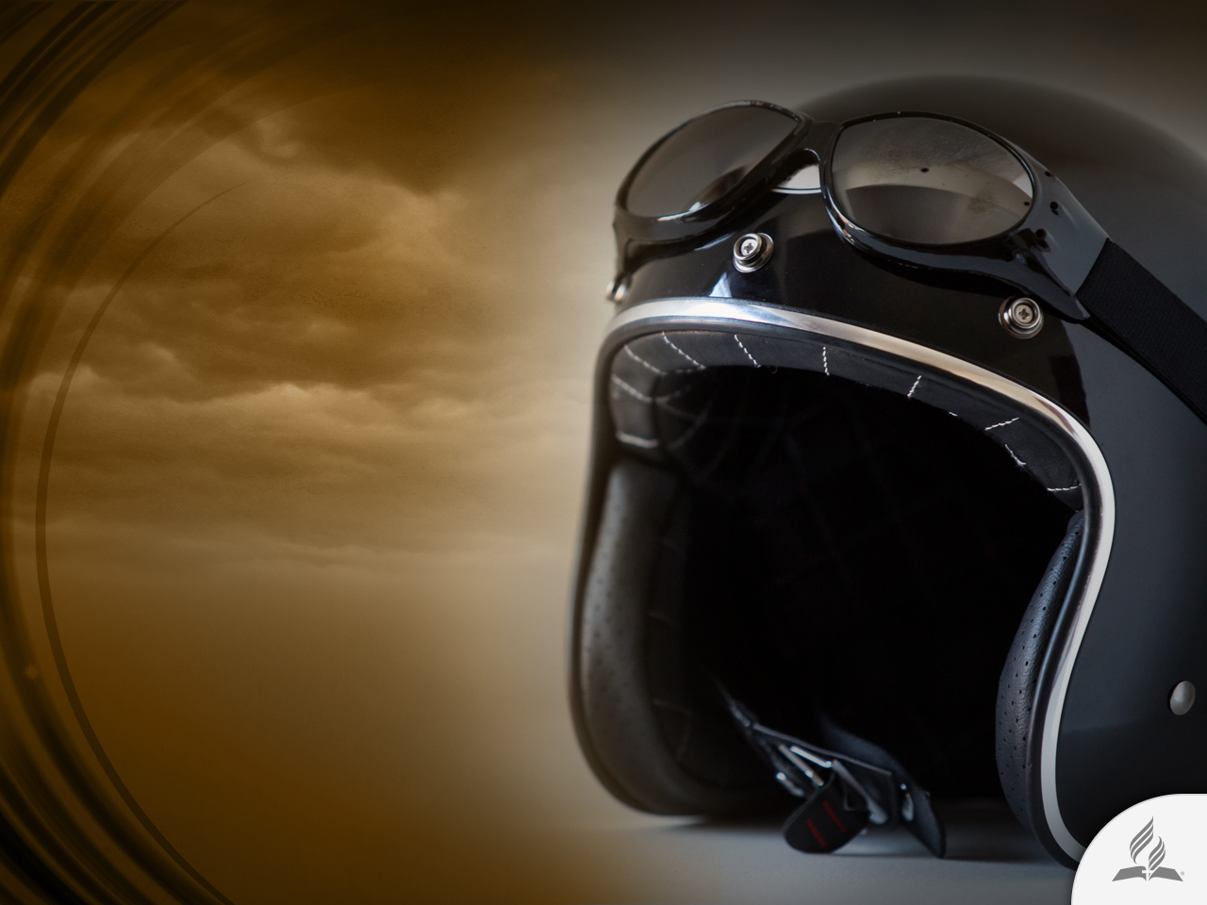
8. En définitive, profi ter de sa vie et en être responsable.

Slide 20

La voie vers le bonheur
Psaume 1

Slide 21
Secrets pour atteindre le bonheur
« Heureux l'homme qui ne marche pas selon le conseil des méchants, Qui ne s'arrête pas sur la voie des pécheurs, Et qui ne s'assied pas en compagnie des moqueurs, Mais qui trouve son plaisir dans la loi de l'Éternel, Et qui la médite jour et nuit ! Il est comme un arbre planté près d'un courant d'eau, Qui donne son fruit en sa saison, Et dont le feuillage ne se flétrit point: Tout ce qu'il fait lui réussit. » (Psaumes 1 : 1-3)

Slide 22
Heureux l'homme qui ne...
Marche pas selon le conseil des méchants
Mauvaises influences
Ne s'arrête pas sur la voie des pécheurs
Décisions inappropriées
Ne s'assied pas en compagnie des moqueurs
Attitudes inappropriées

Slide 23

La Parole de Dieu comme centre de nos vies
« Mais qui trouve son plaisir dans la loi de l'Éternel, Et qui la médite jour et nuit ! » (Psaumes 1 : 2)

Slide 24
Avantages de lire la Bible
Ainsi la foi vient de ce qu'on entend, et ce qu'on entend vient de la parole de Christ. (Romains 10 : 17)
En entendant la Parole, Dieu supplie le Saint Esprit (Jean 3 : 6-8 ; 6 : 36, 44, 65)
La Bible mène à la vie (Jean 6 : 63 ; 20 : 31)
Met de l'espoir dans notre vie (Romains 15 :4)
Nous mène à la liberté (Romaines 8 :32)
La Parole de Dieu est la clé aux réponses des prières (Jean 15 :7)
La Bible est la source de sagesse (2 Timothée 3 :15-17)
Les Écritures nous offrent des avertissement essentiels (Deutéronome 30 :15-20)
Les Saintes Écritures nous permettent de vaincre le diable (Jacques 4 :7)
La Parole de Dieu est la source d'une grande et durable joie (Jean 15 :11)

Slide 25
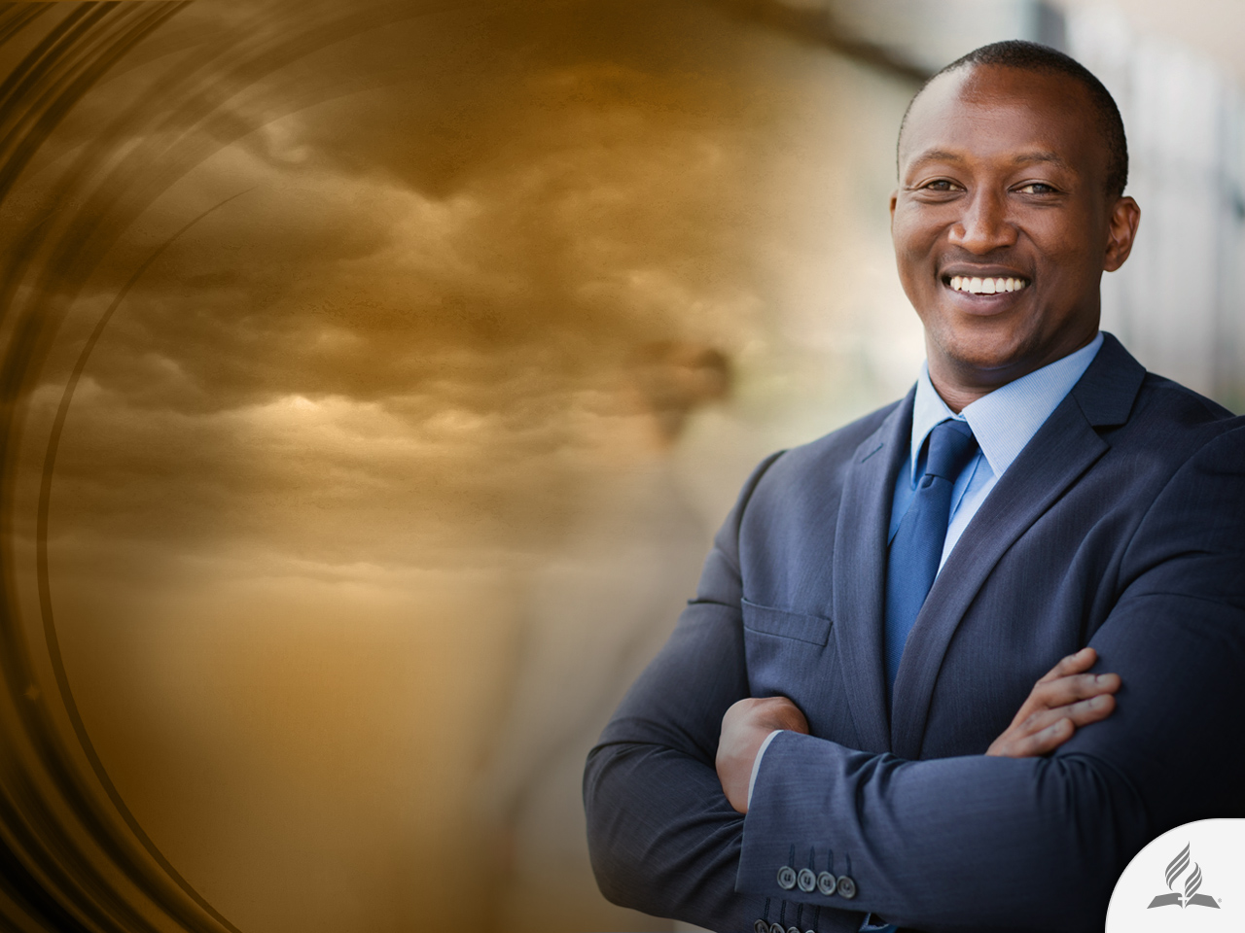
A Productive Person
« Il est comme un arbre planté près d'un courant d'eau, Qui donne son fruit en sa saison, Et dont le feuillage ne se flétrit point: Tout ce qu'il fait lui réussit. » (Psaumes 1 :3)

Slide 26
Trois manières de profiter de la vie selon Psaumes 1
Méditez sur la
Bible tous les jours
Vivez selon la Loi
Marchez sur la
voie de la Loi
Délectez-vous dans la Bible
et vivez selon ses principes
Soyez consolidé
par la Loi
Menez une vie
de prospérité

Slide 27
Sommaire
Tout au long de l'histoire beaucoup de gens ont essayé de définir le bonheur.
Ces dernières années, les psychologues et thérapeutes spécialisés dans l’auto-assistance et le dépassement personnel considèrent que le bonheur est quelque chose qui se trouve en nous.
Le bonheur est une décision personnelle.
Psaumes 1 nous rappelle que nous devons éviter les mauvaises influences, décisions et attitudes afin d'être heureux.
La lecture de la Bible a beaucoup d'effets bénéfiques qui nous permettent de profiter de la vie et prospérer.

Slide 28
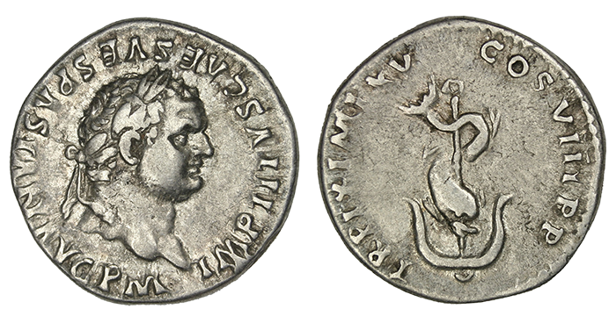
Un symbole du bonheur
La représentation d'un dauphin enroulé autour d'une ancre est un symbole historique célèbre pour exprimer la moderation.
Titus, l'empereur de Rome, fit inscrire le symbole sur ses pièces de monnaie pour signifier que le juste milieu se trouve entre la hâte et le retard, l'échec qui vient de se précipiter vers quelque chose ou l'échec qui résulte de l'hésitation ou excès de prudence.
L'ancre est ainsie le symbole du retard, tout comme celui de la fermeté et de la sécurité, tandis que le dauphin est regardé comme le poisson le plus rapide et impulsif.

Slide 29

Un symbole du bonheur
Le dauphin et l'ancre sont souvent utilisés comme un emblème de la famille, avec le motto explicatif, Festina lente, « Hâtons-nous lentement ».
Le symbole, par conséquent, exprime avec justesse l'idée de la modération, de ce juste équilibre entre deux forces opposées.
Il représente aussi la maturité dans les affaires, le juste milieu entre une trop grande hâte et une trop grande hésitation.

Slide 30
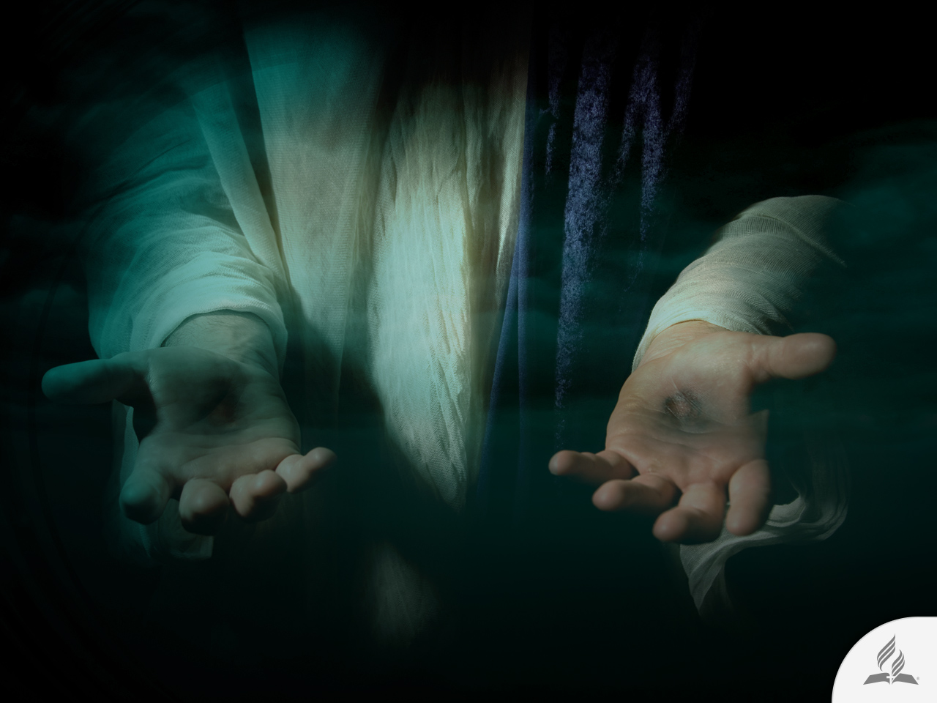
Ma décision
La Bible dit : « Je vous laisse la paix, je vous donne ma paix. Je ne vous donne pas comme le monde donne. Que votre coeur ne se trouble point, et ne s'alarme point. »
(Jean 14 : 27)
Êtes-vous prêt à accepter la paix que Jésus veut vous donner aujourd'hui ?

Slide 31
Le sujet suivant :
COMMENT AVOIR UNE LONGUE
VIE DE QUALITÉ
Les secrets de la longévité
Conseils bibliques sur la santé

